Slide 1

Логарифмическая
функция

Slide 2
Цели урока:
образовательная - обеспечить усвоение каждым учащимся понятия логарифмической функции, ее свойств и графика;
развивающая - создать условия для развития умений получать знания посредством проведения исследовательской деятельности и анализа ситуации.
воспитательная - воспитание чувства ответственности, самостоятельности.

Slide 3
План урока:
Организационный момент
Актуализация опорных знаний
Формирование новых понятий
Формирование умения применять полученные знания на практике
Выполнение теста первичного закрепления
Работа в сети Интернет
Выполнение заданий из тестов ЕГЭ
Разгадывание кроссворда
Подведение итогов урока
Домашнее задание

Slide 4
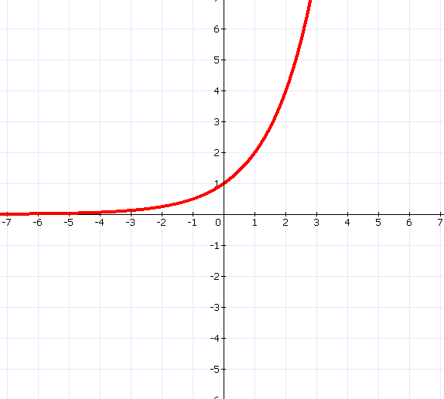

Slide 5
Свойства показательной функции при a > 1

Slide 6
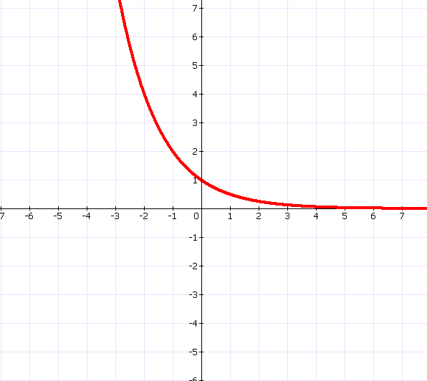


Slide 7
Свойства показательной функции
при 0<a< 1

Slide 8
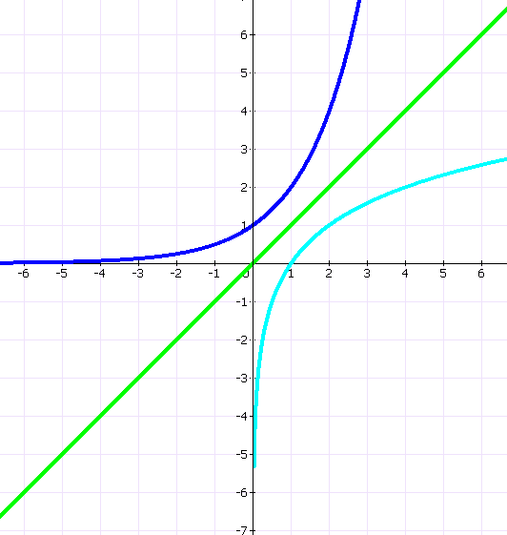


Slide 9
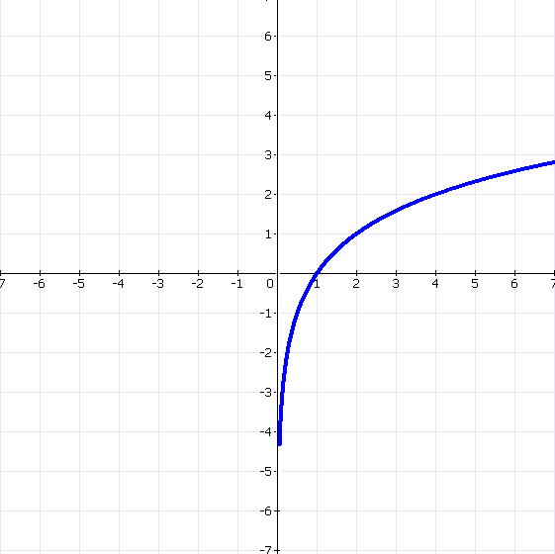


Slide 10
Свойства логарифмической функции при a > 1

Slide 11
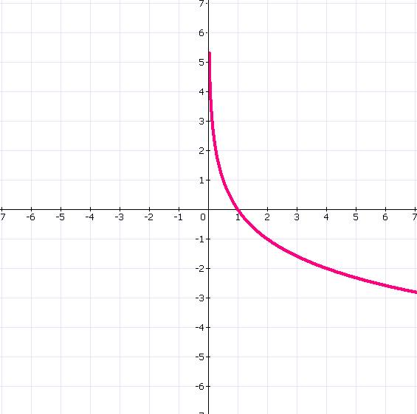


Slide 12
Свойства логарифмической функции
при 0<a< 1

Slide 13
Определите знак числа

Slide 14
Определите, какие из перечисленных
ниже функций
являются возрастающими,
а какие убывающими?

Slide 15
В одной координатной плоскости
построить графики
следующих функций

Slide 16
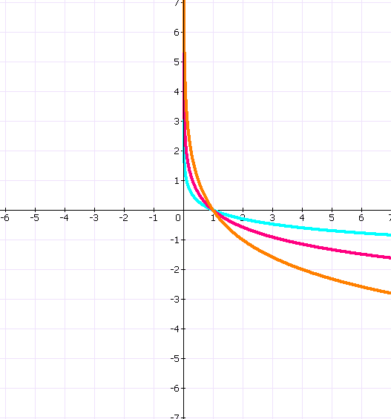

Slide 17
В одной координатной плоскости построить графики следующих функций

Slide 18
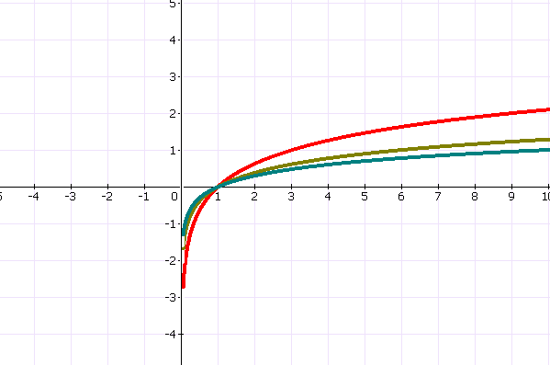

Slide 19
Сравните

Slide 20
Адреса сайтов с тестами ЕГЭ:
http://www.ege-trener.ru/izbrannoe/
http://uztest.ru/simulator
http://fipi.ru/view/sections/142/docs/

Slide 21
Проанализировать задания
тестов ЕГЭ:
встречаются ли задания на применение свойств логарифмической функции, какие, сколько их может быть в одном тесте, в какой части теста, что нужно знать для их выполнения.
В итоге сделать подборку заданий из тестов ЕГЭ для дальнейшего их решения.

Slide 22
КРОССВОРД

Slide 23
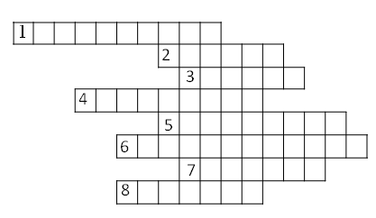

Slide 25
Подведение итога урока
организуется самооценка учениками своей деятельности;
фиксируется степень соответствия поставленной цели и результатов деятельности;
намечаются цели последующей деятельности;
проводится анализ работ учащихся;
выставляются оценки;
комментируется домашнее задание.

Slide 26
Домашнее задание
1 уровень:
1. п.49 (определение логарифмической функции, свойства, график).
2. Выполнить № 1463(а, б); № 1467(а, б); № 1470. Учебник «Алгебра и начала анализа10-11», автор А. Г. Мордкович.
2 уровень:
1. п.49 (определение логарифмической функции, свойства, график), №1480 (а, б), №1488(в, г).
2. Решить два задания из тех, которые были найдены в сети Интернет (часть В) на уроке.

Slide 27
СПАСИБО ЗА УРОК!

